Slide 1
All in Top Conf 2015 Незапрещенные рекомендации, на примере больших сайтов
Николай Чудинов

Slide 2
Структура доклада
Требования поисковых систем и владельцев сайтов
SEO-мифы о порталах
Сложности оптимизации больших данных
Гипотезы для проверки
Статистика больших коллекций
Что полезно
Так что же такое «Большой сайт»?

Slide 3
Требования владельца сайта
- обновляемый уникальный контент
- высокая скорость попадания в индекс
- короткий лаг от создания до получения трафика
- отсутствие любых технических ошибок (баги, аптайм, и т.д.)
- соблюдение UGC-политики (модерация + проверка форм)
- стабильное количество активных точек входа
- защита от внешних факторов

Slide 4
Требования поисковых систем
Обязательные:
- скорость сканирования
- стабильный отклик
- доступность старых документов
- малый % ошибок (5хх, 4хх)
- уникальный контент
- отсутствие дубликатов
- разметка документа
Желательные:
- мобильная версия
- SSL
- разметка документа (профильные)
- эффективная карта параметров в url
- стабильная политика зеркал
- политика модерации UGC

Slide 5
Все цифры знаете?
Спросите у вашего маркетолога:
есть ли новички в сегменте вашего рынка?
как меняется количество точек входа и почему?
какова динамика трафика по сегментам?
если мы потеряем сегмент аудитории,
то кто из конкурентов их подберет?
если мы увеличим число LP в 2 раза, на сколько увеличится трафик?
сколько LP приносят пользу?
сколько тем в контенте, какие приносят max трафик и конверсию?

Slide 6
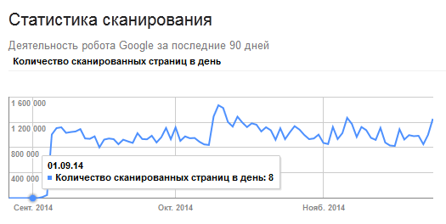
Что такое большой сайт?
[с позиции вебмастера]
- от 500 тыс. документов в индексе
- количество сканированных
страниц в день от 30 тыс.
- количество точек входа не менее
20 тыс. в день
- поисковый трафик от 300 тыс. в день
- перепады week трафика от 0,2 млн
- обход: ночной rps > дневного трафика

Slide 7
Что такое большой сайт?
[с позиции поисковой системы]
Большое множество текстовых документов (пример: Ответы@Mail.ru)
Множественное использование фоновых, шумовых слов (контент соц. сетей)
Пересечение тем в узком подмножестве документов (посты в FB)
Восстановление иерархии тем коллекции (контент соц. сетей)
Анализ и классификация тональности текстового документа (отзывы, твиты, и т.д.)
Категоризация, классификация, обработка аннотированных текстовых документов
Анализ и агрегирование новостных потоков на основе извлеченной семантической информации
Организация работы фетчера (квоты и правила, пример: ^/[^/]*/[^/]*/page\-[0-9]+\.html$)
Выявление дубликатов, очистка индекса (пример: соц. профили)
Аппаратная подготовка в работе с большими данными
Распределение нагрузки и суточное квотирование (мобильная версия + https)

Slide 8
Что такое большой сайт?
[с позиции machine learning]
Сложно определить, к каким темам относится каждый документ (если нет RDF или общепринятых словарей hCard, hAtom и т.д.)
Есть сложность определения числа статически различимых тем
Частичное обучение (новое обобщение) на малых частях коллекции. Математические модели удобны, но полученные данные имеют крайне слабые лингвистические обоснования
При большем числе тем относительная перплексия уменьшается по мере разреживания словаря. Это объясняется тем, что темы не одинаковы по мощности. При случайном разреживании словаря малые темы становятся статистически незначимыми и перестают выявляться
При меньшем числе тем относительная перплексия увеличивается по мере разреживания словаря. Предположительно, это связано с тем, что тематическая модель вынужденно объединяет основные темы, различия между объединёнными темами становятся незначимыми, темы сближаются и становятся более похожи на униграммную модель коллекции.
Существует несколько способов оценки качества тематических моделей — наиболее распространённым критерием является перплексия, зависящая от мощности словаря и распределения частот слов в коллекции документов. Относительная перплексия ~ мера качества тематических моделей

Slide 9
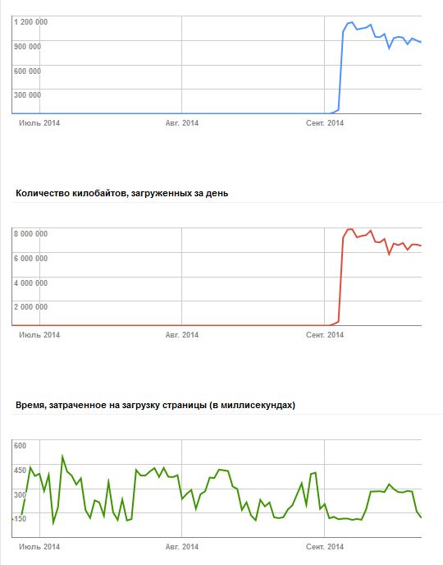
Сложности
- количество создаваемого контента
больше объема индексируемого
- не полная модерация UGC
- дубликаты
- пересечение разных типов разметки
- пагинация и множественные сортировки
- профили пользователей и социальные графы
- краулинг с учетом прав на video (geo ip)

Slide 10
Особенности
- переезд на https, смена зеркал
- скорость загрузки с учетом скорости сканирования (ночной обход)
- стабильность связки запрос-документ (ugc, мода, архив, потери индекса)
- запредельный js + CSS, множество типовых страниц
- разные виды страниц в зависимости от sign in/out
- много контента, много тем, много конкурентов
- цена ошибки ~ N млн. документов
- особенности = возможности?

Slide 11
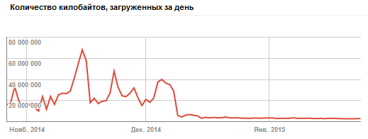
Мифы и заблуждения
- много статичного контента = стабильный трафик
- большой индекс стабильнее
- скоростью загрузки можно пренебречь
- sitemap наше всё
- много исключенных страниц, не мои проблемы
- структура url на усмотрение тимлида
- ответ 502/504, бот не человек - подождет
- не писать access.log для краулеров
- расширение семантики без актуализации коллекции

Slide 12
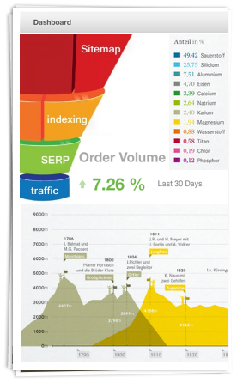
Типовые задачи
- как краулеру обойти N млн. документов за короткий срок
- как вернуть в индекс выпавший массив документов
- как поддержать в актуальном состоянии вашу коллекцию
- какие системы статистики использовать
- как прогнозировать перепады трафика
- аппаратная и программная поддержка в процессе оптимизации
- автоматизация процессов и аналитика
- тесты на отдельных коллекциях

Slide 13
Гипотезы для проверки
- влияние количества проиндексированных документов, не участвующих в поиске, не имеющих трафик?
- используем отложенную загрузку js+css и CDN
- какое оптимальное время загрузки страниц в ms, границы разумного.
- отдавать 304 или 200
- 301 редирект на неглавное зеркало
- влияет на краулинг тематика, тип контента, отсутствие трафика?
- размер документа не участвующего в поиске?
- влияние структуры url на краулинг? Пример /London/
- неустойчивый корпус (признак большого сайта)

Slide 14
Что полезно
[эксперименты и результаты]
- Структурированные данные
- RDF, разметка с помощью микроданных
- sitemap или локальная система линковки
- связка SSL + CDN
- мобильная версия, быстрая версия
- простой код, оптом
- быстрый индекс

Slide 15
Незапрещенные рекомендации
Обязательная разметка документов, учитывая тип контента
Запрет индексации потенциально слабых документов
Запрет индексации документов с коротким жизненным циклом
Учет динамики суточных квот краулеров с привязкой к сегментам сайта
Не использовать новые домены (новый домен верхнего уровня)
Не использовать домены нижнего уровня для увеличения коллекции документов и трафика
Следить за нагрузкой DNS-серверов
Не удалять документы по уведомлению (пример DMCA, не пиратский контент)
Не создавать проблемы с просмотром сайта на мобильных устройствах

Slide 16
Незапрещенные рекомендации
Минимизация похожих документов в тематических корпусах
Не использовать сленг или опечатки в аннотации и разметке
Идентичность внутренних ссылок для всех версий сайта
Не использовать в Landing Pages видео материалы, с geo ограничениями
Не использовать HTTP-код 3xx внутри документов зеркал (не основного хоста)
Хранить лог всех точек входа (источник поисковая система). Агрегировать данные в кластеры
Следить за динамикой изменения количества проиндексированных, но не имеющих трафика документов
Отклонять ссылки только если они действительно создают проблемы

Slide 17
Спасибо!
Николай Чудинов
chudinov@corp.mail.ru
Руководитель направления
поисковой оптимизации

